Slide 1
ШКОЛА ПО РЕПРОДУКТИВНОЙ МЕДИЦИНЕ
АЛГОРИТМ ОБСЛЕДОВАНИЯ
СУПРУЖЕСКИХ ПАР С БЕСПЛОДИЕМ.
ОЦЕНКА ОВАРИАЛЬНОГО РЕЗЕРВА
Полстяная Галина Николаевна
2017
Notes:
1
1

Slide 2
ГИНЕКОЛОГИЧЕСКАЯ ЗАБОЛЕВАЕМОСТЬ (2012-2016)
(НА 100 000 СООТВЕТСТВУЮЩЕГО ВОЗРАСТА)
Остается высоким уровень гинекологической заболеваемости.
За последние 5 лет уровень гинекологической заболеваемости на 100 тыс. женского населения уменьшился: расстройства менструации – на 11,3%, сальпингит и оофорит - на 29,6%, эндометриоз – на 4,6%, эрозия и эктропион – на 10,9%.
Женское бесплодие увеличилось на 54,5%
Notes:
2
2

Slide 3
ВОЗРАСТНАЯ ЧИСЛЕННОСТЬ НАСЕЛЕНИЯ КРАСНОЯРСКОГО КРАЯ
Население Красноярского края на 01.01.2016 года -2 866 490 человек
Численность детей

Slide 4
ГИНЕКОЛОГИЧЕСКАЯ ЗАБОЛЕВАЕМОСТЬ ДЕТЕЙ И ПОДРОСТКОВ (2012-2016)
(НА 100 000 СООТВЕТСТВУЮЩЕГО НАСЕЛЕНИЯ)
В структуре гинекологической заболеваемости у детей и подростков ведущее место занимают расстройства менструации. На рост показателя заболеваемости расстройствами менструации у детей и подростков существенное влияние оказывают соматические заболевания.
ПОДРОСТКИ 15-17 ЛЕТ
За последние 5 лет у подростков 15-17 лет расстройства менструации увеличились на 7,7%, заболеваемость сальпингитами и оофоритами уменьшились на 9,8%
ДЕВОЧКИ 10-14 ЛЕТ
За последние 5 лет у девочек 10-14 лет расстройства менструации уменьшились на 2,9%, заболеваемость сальпингитами и оофоритами уменьшились на 27,6%
Notes:
4
4

Slide 5
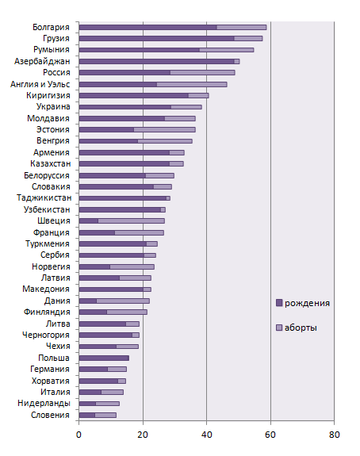


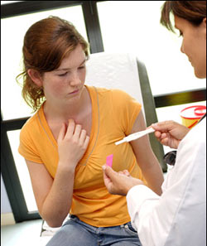

ПОДРОСТКОВАЯ БЕРЕМЕННОСТЬ
Количество беременностей среди девочек 15-19 лет в России - 30 на 1000 женщин
В Красноярском крае данный показатель равен 4,37 на 1000 женщин
Доля юных беременных составляет
1,5-4% по отношению ко всем беременным женщинам
Более 70% беременностей прерывается медицинским абортом по настоянию родителей

Slide 6
АБОРТЫ И РОДЫ У ДЕВОЧЕК 15-19 ЛЕТ
В КРАСНОЯРСКОМ КРАЕ ЗА 2012-2016 ГОД

Slide 7
Эпидемиология
ЭПИДЕМИОЛОГИЯ
Распространенность бесплодия в России достигает 18-20%
(О.С. Филипов, 2003)

Slide 8
ЧТО ТАКОЕ БЕСПЛОДИЕ
Бесплодие – это отсутствие беременности у супругов детородного возраста в течение 12 месяцев регулярной половой жизни без использования контрацептивных средств.
Только 50% бесплодных пар обращаются за лечением
Только 25% из обратившихся пар начинает лечение

Slide 9
ПРИЧИНЫ БЕСПЛОДИЯ
Центр Контроля Заболеваний. http://www.cdc.gov/ART/ART02/sect2_fig14-24.htm#Figure%2014. 2006.
Notes:
Информация, собранная Центрами Контроля Заболеваний, указывает на то, что у пар, которые в конечном итоге прибегают к помощи вспомогательных репродуктивных технологий (ВРТ), присутствует множество факторов, влияющих на развитие бесплодия. Сюда относятся трубный фактор (13.6%), овуляторная дисфункция, (6.0%), сниженный овариальный резерв (5.7%), эндометриоз (6.7%), маточный фактор (1.4%), мужской фактор (18.8%), другие причины (5.6%), необъяснимое бесплодие (11.1%), только женские множественные факторы (12.7%), и множественные мужские и женские факторы (18.5%)‏
Centers for Disease Control. 2002 assisted reproductive technology (ART) report: section 2—ART cycles using fresh, nondonor eggs or embryos. http://www.cdc.gov/ART/ART02/sect2_fig14-24.htm#Figure%2014. 2006.

Slide 10
ВОЗРАСТ ЖЕНЩИНЫ И РОЖДЕНИЕ ПЕРВОГО РЕБЕНКА
Возраст (годы)‏
Страны Евросоюза: Австрия, Бельгия, Дания, Финляндия, Франция, Германия, Греция, Ирландия,
Италия, Люксембург, Нидерланды, Португалия, Испания, Швеция, Великобритания
Eurostat. http://ec.europa.eu/employment_social/social_situation/docs/ssr2005_2006_en.pdf. 2006.
Notes:
Средний Возраст Женщин в Странах Евросоюза на Момент Рождения Первого Ребёнка, 1985-2000
(Вертикальные полосы означают максимум и минимум)‏
Супружеские пары в Европе поздно заводят детей.
В среднем, женщина рожает первого ребёнка на три года позже по сравнению с предыдущим поколением.
Средний Возраст Женщин в Странах Евросоюза на Момент Рождения Первого Ребёнка, 1985-2000
(Вертикальные полосы означают максимум и минимум)‏
Eurostat. The social situation in the European Union 2005-2006. http://ec.europa.eu/employment_social/social_situation/docs/ssr2005_2006_en.pdf. 2006.

Slide 11
ОРГАНИЗАЦИЯ ЛЕЧЕБНОГО ПРОЦЕССА В РАМКАХ ОМС
МЗ Красноярского края
(организация работы комиссии по отбору пациентов)
Территориальный
фонд ОМС
(формирование тарифного соглашения)
Страховые медицинские компании
(исполнение тарифного соглашения, контроль качества оказания медицинской помощи)
ООО «МЦГЭИР
«Три сердца»
ООО «Красноярский центр репродуктивной медицины»

Slide 12
Государственная поддержка при лечении бесплодия с применением ВРТ
Нормативное законодательство:
Медицинские организации, осуществляющие проведение ВРТ методом ЭКО за счет средств ОМС
ООО «Красноярский центр репродуктивной медицины»
ООО «Медицинский центр гинекологической эндокринологии и репродукции «Три сердца»
Территориальная программа государственных гарантий бесплатного оказания гражданам Российской Федерации медицинской помощи в Красноярском крае
Приказ министерства здравоохранения Красноярского края от 02.07.2015 № 416-орг
Информация по ЭКО (лист ожидания, пошаговая инструкция, состав комиссии, перечень документов, перечень клиник) размещена на сайте министерства здравоохранения Красноярского края www.kraszdrav.ru в разделе акушерско-гинекологическая медицинская помощь
В период с 2013 по 2016 год проведено
3111 лечебных циклов,
беременность наступила у 1049 пациенток, родилось 711 детей
ЭКО (экстракорпоральное оплодотворение)
За 2016 год пролечено 924 пациентки Беременность наступила у 273 женщин, эффективность – 30%
Число рожденных детей в результате применения ЭКО - 335

Slide 13
Организация медицинской помощи
Обследование бесплодных супружеских пар
Проблема
Решение
В амбулаторных условиях учреждений 1 и 2 группы не проводилось в полном объеме, пациенты направлялись в частные клиники, где проводилось длительное обследование за счет средств граждан
Что приводило:
к снижению доступности обследования супружеской пары для лечения бесплодия с использованием ВРТ методом ЭКО/ИКСИ
невозможности установления причины и формы бесплодия в установленные сроки
Приказом МЗ КК от 23.03.2016
№ 147-орг определена маршрутизация бесплодных супружеских пар на обследование в учреждениях здравоохранения края
Сформированы 4 модели комплексной услуги обследования супружеской пары с бесплодием на амбулаторном этапе, обеспечены тарифами с 01.04.2016
Распределены объемы на параклинические исследования в межрайонных центрах с дополнительным финансированием

Slide 14
КРИТЕРИИ ОТБОРА ПАЦИЕНТОВ
Показания к ВРТ в 2013 г.:
Женское бесплодие трубного происхождения (МКБ Х N97.1).
Показания к ВРТ в 2014-2015 гг.:
Женское бесплодие, связанное с отсутствием овуляции (МКБ Х N97.0);
Женское бесплодие, связанное с изолированным мужским фактором (МКБ Х N97.4): секреторное бесплодие с олигозооспермией, астенозооспермией, тератозооспермией и их сочетанием;
Другие формы женского бесплодия (МКБ Х N97.8): бесплодие, обесловленное миомой матки и эндометроизом).
Показания к ВРТ в 2016 г.:
Сочетанные формы;
Бесплодие неясного генеза.

Slide 15
Порядок проведения обследования пациентов при бесплодии и маршрутизации пациентов для обследования на амбулаторном этапе определён приказом Министерства здравоохранения Красноярского края от 23.03.2016 г. № 147-орг.

Slide 16
ОБСЛЕДОВАНИЕ ПРОВОДИТСЯ ОДНОВРЕМЕННО И МУЖЧИНЫ И ЖЕНЩИНЫ
Мужчина
Женщина
Инфекционный скрининг:
ИППП, мазок на флору
УЗИ органов малого таза:
У женщин: выявление миом, кист, очагов внутреннего эндометриоза.
У мужчин: исследование предстательной железы, семенных пузырьков.
Анализ параметеров спермы
(сравнение со стандартами ВОЗ):
Объем ≥2 мл
Разжижение за 60 мин
рН ≥7.2
Концентрация сперматозоидов
≥20х10⁶ в мл
Общее количество сперматозоидов в
эякуляте ≥40х10⁶
Подвижность ≥50 % (категории “a” и “b”)
Морфология ≥30 % нормальных форм
Лейкоциты <10⁶ в мл
Определение антиспермальных
антител
Оценка овуляции:
Если цикл нерегулярный:
Прогестерон (поздняя лютеиновая фаза)
Гонадотропины: ФСГ и ЛГ (2-5 д.м.ц.)
Пролактин (2-5 д.м.ц.)
Функция щитовидной железы (ТТГ)
Функция надпочечников (кортизол)
УЗИ (2-5 д.м.ц.):
оценка объема яичников,
числа базальных фолликулов (3-10 мм в диаметре)
Определение проходимости маточных труб
(проводится только после анализа спермы супруга и оценки овуляции):
Гистеросальпингография
Лапароскопия

Slide 17
Порядок обследования пациентов с целью определения диагноза и составления плана лечения не должен превышать 3-6 мес., период лечения, в т.ч. с учётом хирургического, - не более 1 года.
Для пациентов с низким овариальным резервом и пациенток старше 35 лет он должен быть ещё более сокращён.

Slide 18
С 2017 г. Красноярский край перешёл на оплату медицинской помощи за счёт средств обязательного медицинского страхования с применением клинико-статистических групп.
В связи с этим плановый тариф (стоимость одного случая ЭКО) уменьшился и составил в 2017 г. 148 200 руб.

Slide 19
Из стоимости тарифа ЭКО в рамках системы ОМС в условиях дневного стационара исключены:
криоконсервация эмбрионов и их хранение,
оттаивание криоконсервированных эмбрионов перед эмбриопереносом,
подготовка эндометрия к эмбриопереносу без стимуляции суперовуляции,
поддержка лютеиновой фазы (стимуляция суперовуляции, эмбриоперенос),
определение уровня ХГЧ после эмбриопереноса.
Данные этапы лечения оказываются за счет собственных финансовых средств граждан.

Slide 20
Подготовка эндометрия к эмбриопереносу без стимуляции суперовуляции и поддержка лютеиновой фазы, как в случаях со стимуляцией суперовуляции, так и в случаях только эмбриопереноса, будут осуществляться амбулаторно.

Slide 21
Учитывая, что поддержка лютеиновой фазы по назначению врача репродуктолога в настоящее время осуществляется в амбулаторных условиях, из дневного стационара пациенты будут выписаны продолжающими болеть.
Прошу Вас обратить на это внимание и обеспечить преемственность лечения пациентов, которым был произведён эмбриоперенос, на амбулаторном этапе и обеспечить своевременное продление листка нетрудоспособности.

Slide 22
ОРГАНИЗАЦИОННОЙ ОСОБЕННОСТЬЮ РЕАЛИЗАЦИИ ПРОГРАММ ЭКО ПО ОМС
В КРАСНОЯРСКЕ ЯВЛЯЕТСЯ ПЕРВИЧНОЕ ОБСЛЕДОВАНИЕ ПАЦИЕНТОВ В ЖЕНСКОЙ КОНСУЛЬТАЦИИ ПО МЕСТУ ЖИТЕЛЬСТВА

Slide 23
ОВАРИАЛЬНЫЙ РЕЗЕРВ. ПРОГНОСТИЧЕСКИЕ МАРКЕРЫ.
ФСГ
Эстрадиол
Ингибин В
Анти-Мюллеровский гормон (АМГ)‏
Морфометрические маркеры яичников:
    Объем яичников
    Количество антральных фолликулов
    Средний диаметр яичника
Bowen et al. Fertil Steril. 2007;88:390.
Levi et al. Fertil Steril. 2001;76:666.
Notes:
Овариальный резерв определяется как количество резидуальных антральных фолликулов, способных к дальнейшему развитию.
Прогностическими маркерами овариального резерва являются фолликулостимулирующий гормон (ФСГ), эстрадиол, ингибин В, анти-Мюллеровский гормон, и морфометрические маркеры яичника (например, объём яичника, количество антральных фолликулов и средний диаметр яичника).

Slide 24
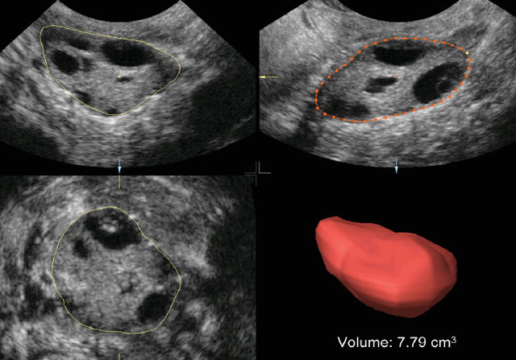
УЗ ОЦЕНКА ЯИЧНОГО РЕЗЕРВА
Антральные фолликулы и Антральная область
Jayprakasan et al. Hum Reprod. 2007;22:1932.
Notes:
Количество антральных фолликулов (AFC) может быть определено путём получения трансвагинальных ультразвуковых изображений с использованием различных методик, включая двумерную эквивалентную технику, трёхмерные многоплоскостные изображения и объёмные обратные изображения.
Эта трехмерная методика показывает запись объёмного изображения, но обычно для подсчёта AFC достаточно традиционного двухмерного метода.
Jayaprakasan K, Hilwah N, Kendall NR, et al. Does 3D ultrasound offer any advantage in the
pretreatment assessment of ovarian reserve and prediction of outcome after assisted reproduction treatment?
Hum Reprod. 2007;22:1932-1941.

Slide 25
ОДНАКО, В ХОДЕ ПРОВЕДЕНИЯ ЛЕЧЕБНОГО ЦИКЛА ЭКО ЗАЧАСТУЮ ВОЗНИКАЮТ КЛИНИЧЕСКИЕ ПРОБЛЕМЫ:
Сложности верификации диагнозов из-за предоставления недостоверных анализов
( - исследований гормонов крови – ФСГ, АМГ,
- результатов спермограмм,
- проходимость маточных труб);
Сокрытие пациентами анемнетических сведений
( - количества и сроков проведения попыток ЭКО,
- перенесенных в анамнезе онкозаболеваний,
- ОНМК и т.д.);

Slide 26
ОДНАКО, В ХОДЕ ПРОВЕДЕНИЯ ЛЕЧЕБНОГО ЦИКЛА ЭКО ЗАЧАСТУЮ ВОЗНИКАЮТ КЛИНИЧЕСКИЕ ПРОБЛЕМЫ:
Несоответствие заключений УЗИ малого таза, проведенных в женских консультациях по месту жительства, данным УЗИ в КЦРМ
(нами выявлены кисты яичников, гидросальпингсы, серозоцеле, размеры миоматозных узлов, их количество и локазизация);

Slide 27
ОДНАКО, В ХОДЕ ПРОВЕДЕНИЯ ЛЕЧЕБНОГО ЦИКЛА ЭКО ЗАЧАСТУЮ ВОЗНИКАЮТ КЛИНИЧЕСКИЕ ПРОБЛЕМЫ:
Некорректные заключения смежных специалистов о возможности планирования беременности у пациенток с тяжелыми формами экстрагенитальной патологии;
Направление на комиссию МЗ Красноярского края документов пациенток для решения вопроса о необходимости проведения лечебного цикла ЭКО без учета критериев отбора (приказ №147).

Slide 28
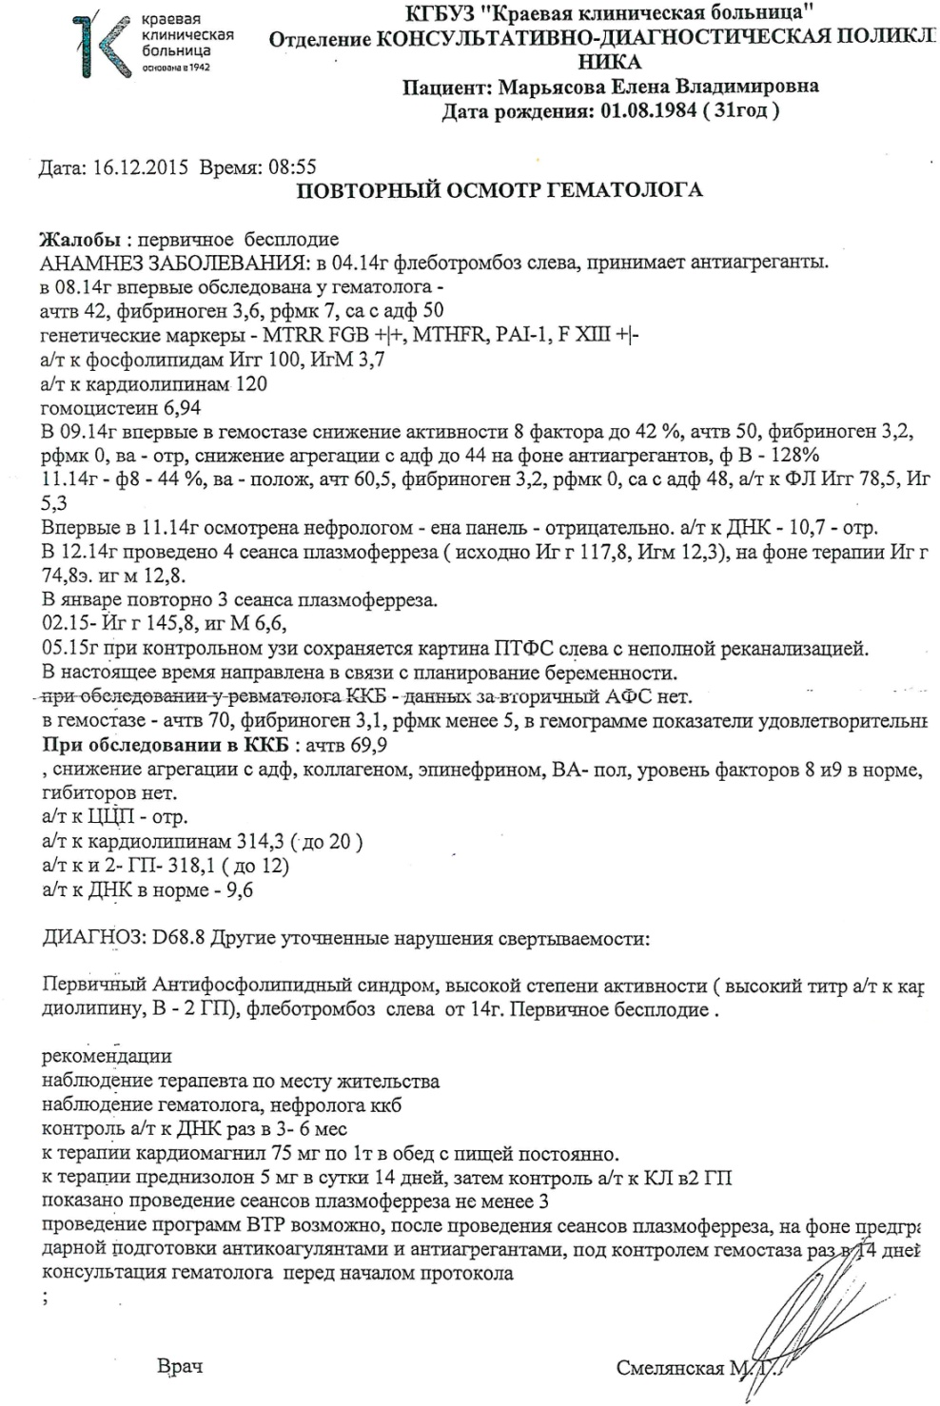

Slide 29
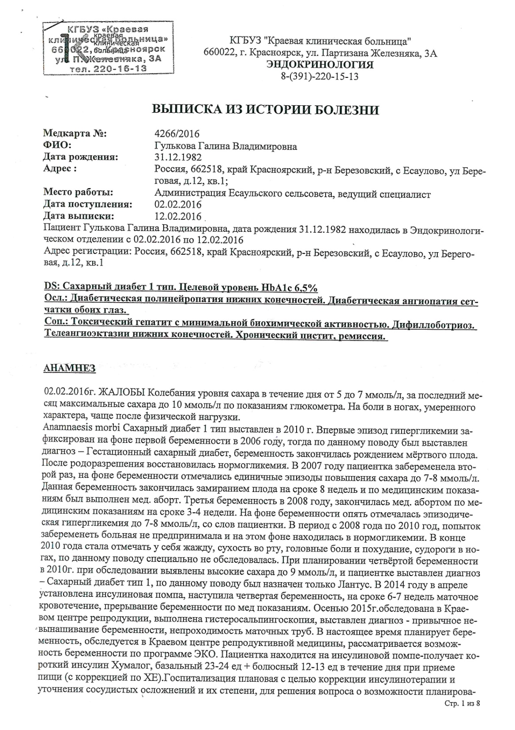

Slide 30
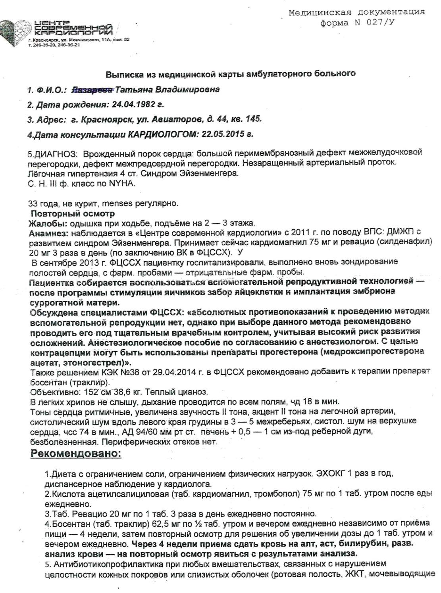

Slide 31
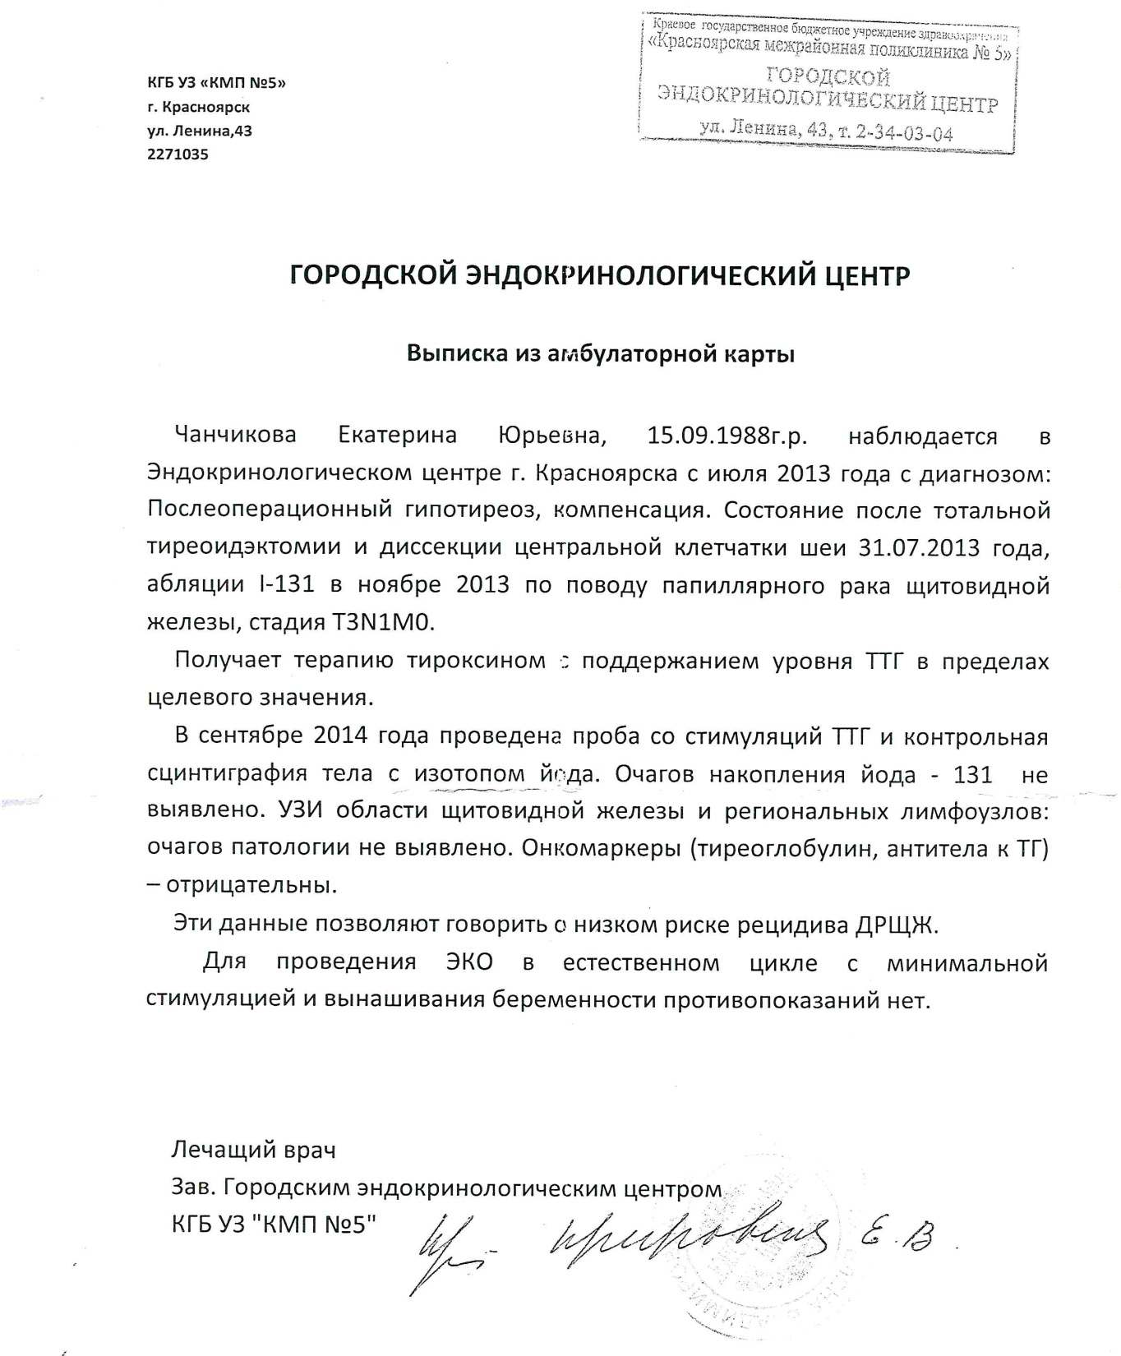

Slide 32
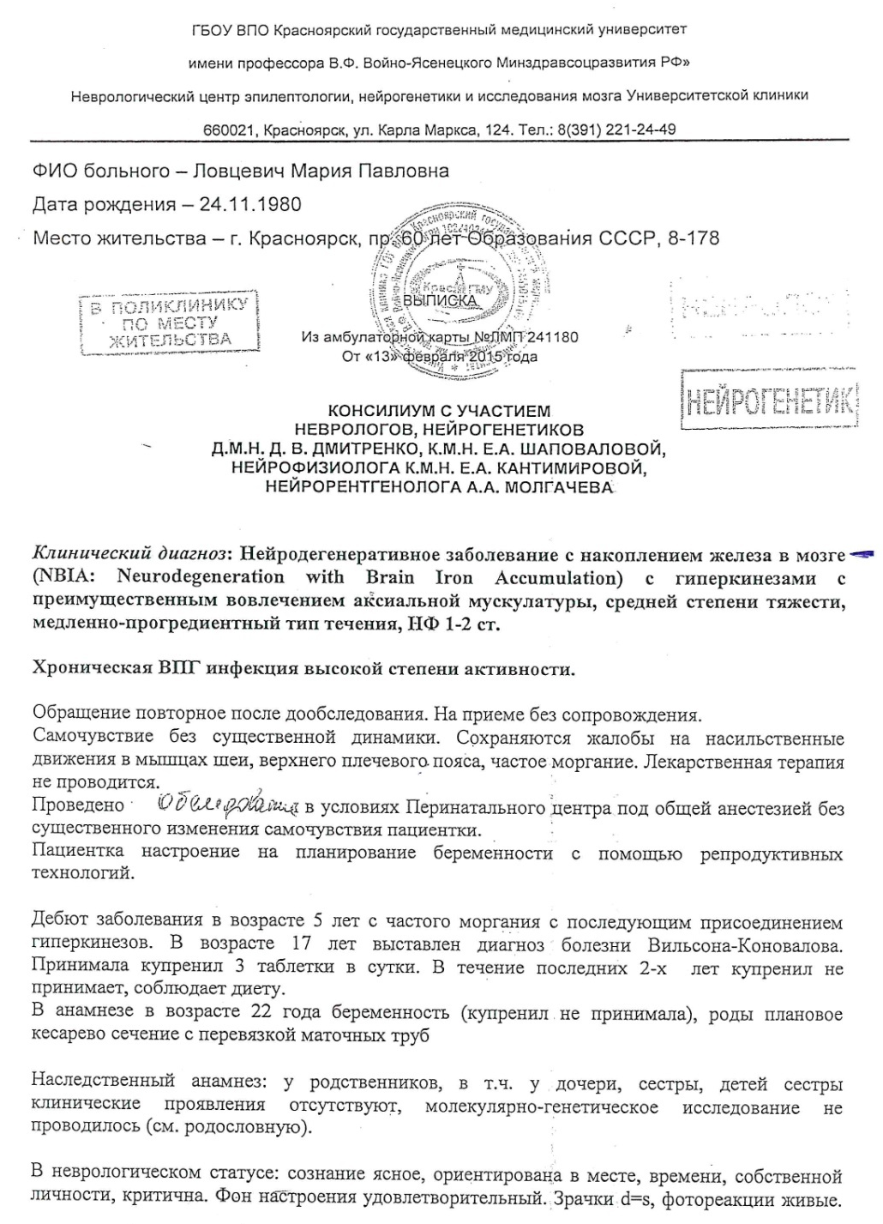

Slide 33
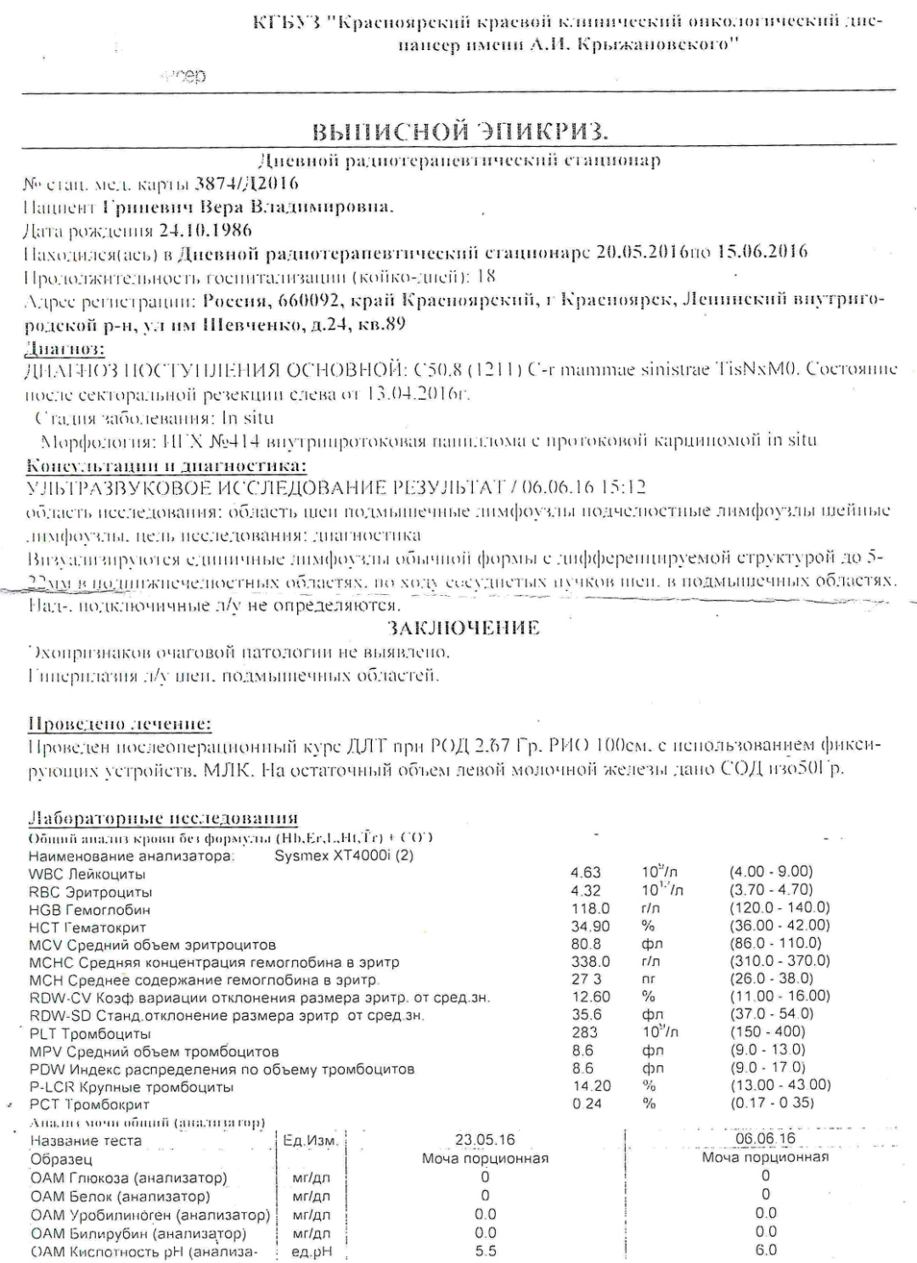

Slide 34
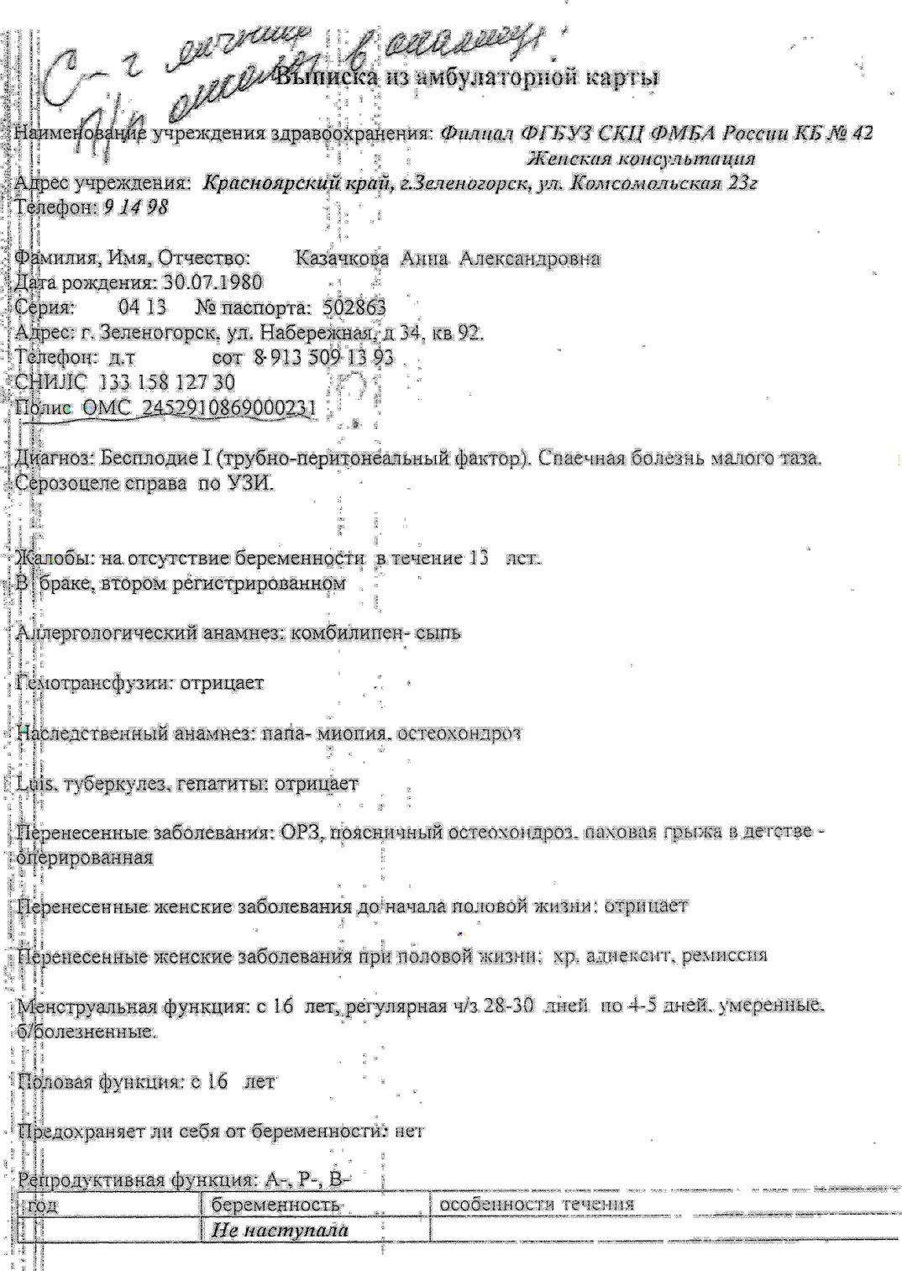

Slide 35
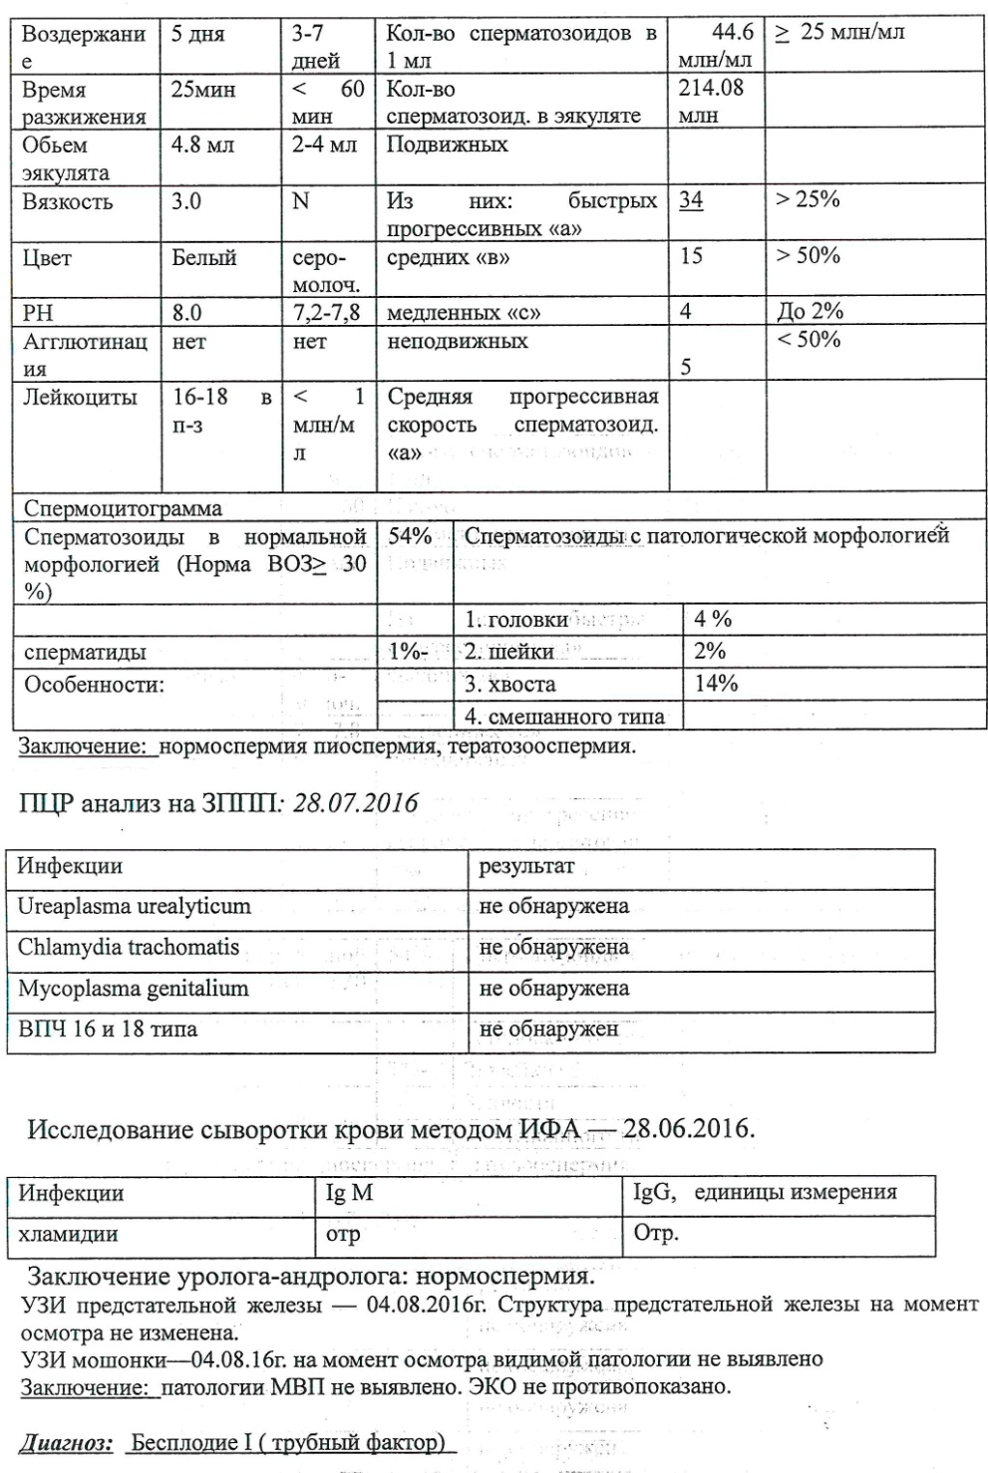

Slide 36
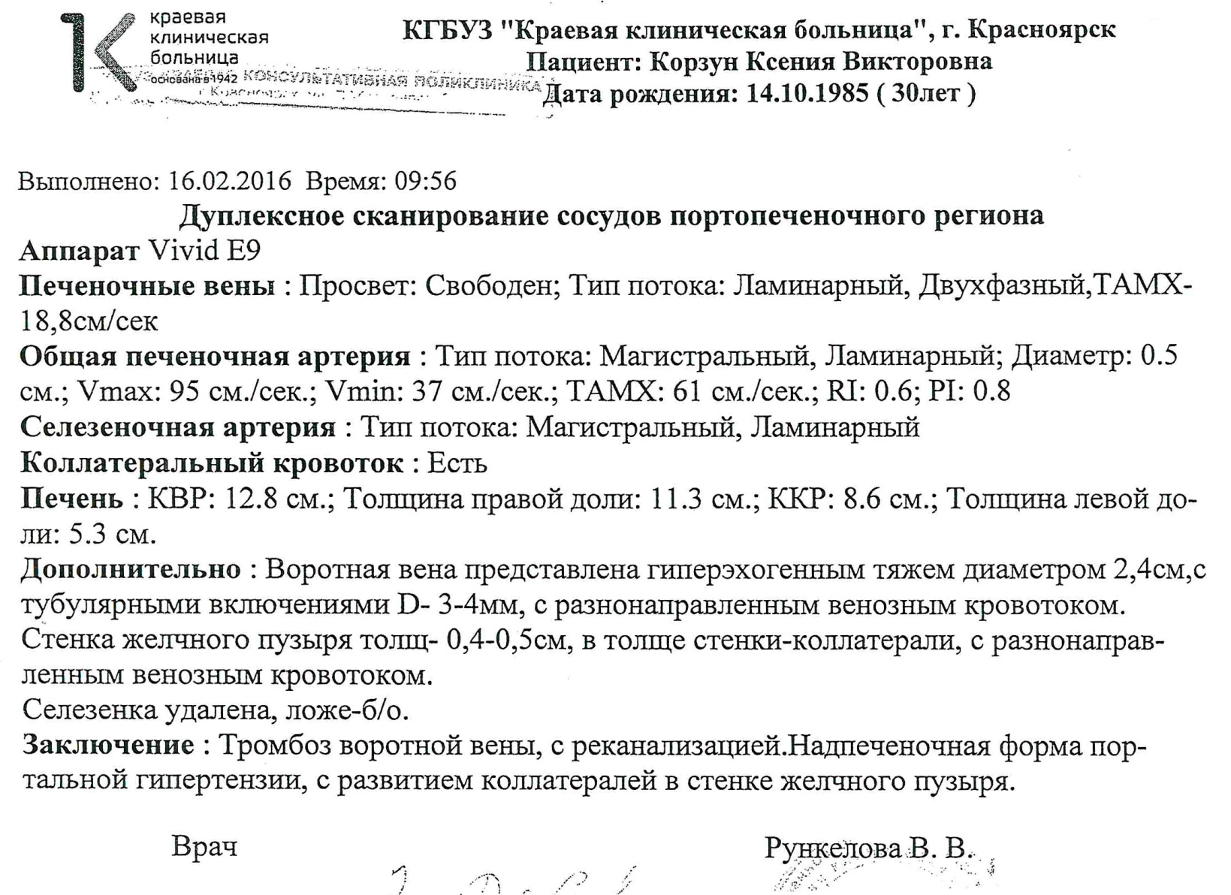

Slide 37
ЗАМЕЧАНИЯ
Необходимость гистероскопии у женщин с рубцом на матке
Обследование и прививки у серонегативных женщин по краснухе
Обследование при гипербилирубинемии;  АСТ, АЛТ; ЖКБ
Узловые формы патологии щитовидной железы (консультация эндокринолога)
Неполные клинические диагнозы (нет указаний на рубец на матке после консервативной миом эктопии, количества и размеров узлов и т.д.)
«Примула»
Notes:
Овариальный резерв определяется как количество резидуальных антральных фолликулов, способных к дальнейшему развитию.
Прогностическими маркерами овариального резерва являются фолликулостимулирующий гормон (ФСГ), эстрадиол, ингибин В, анти-Мюллеровский гормон, и морфометрические маркеры яичника (например, объём яичника, количество антральных фолликулов и средний диаметр яичника).

Slide 38
ЗАКЛЮЧЕНИЕ
Очень важно эффективное взаимодействие врачей женских консультаций и клиник ВРТ
  не «передерживать пациентку на амбулаторном этапе»:
- Причины бесплодия следует устанавливать в течение 3-4 мес. с момента обращения
Длительность амбулаторного лечения до применения ВРТ не более 1-1,5 года

Slide 39
ЗАКЛЮЧЕНИЕ
  учитывать возраст и фолликулярный запас пациентки при определении сроков консервативного лечения бесплодия, последовательность хирургической коррекции (миомы, эндометриомы) и лечебного цикла ЭКО;
  чаще использовать консультации репродуктологов центров ВРТ при определении тактики ведения пациентов;
  обеспечить корректность заключений при обследовании женщин с бесплодием.

Slide 40
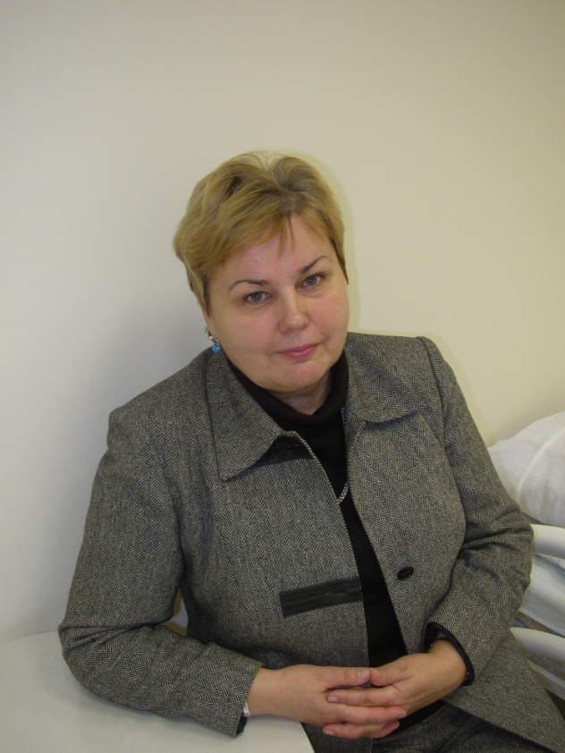
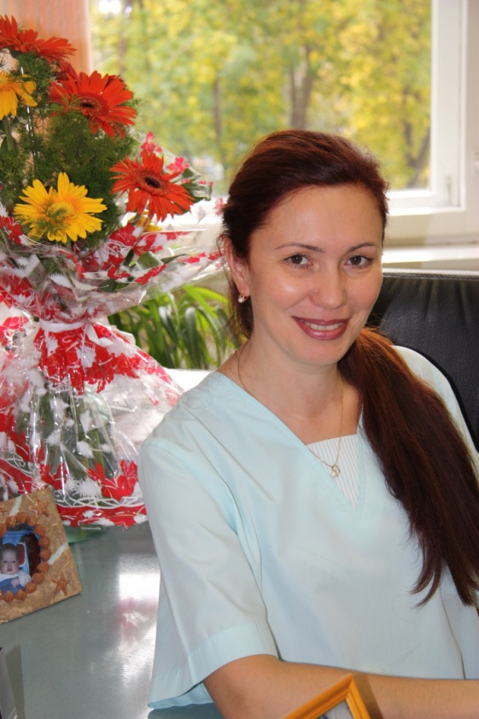
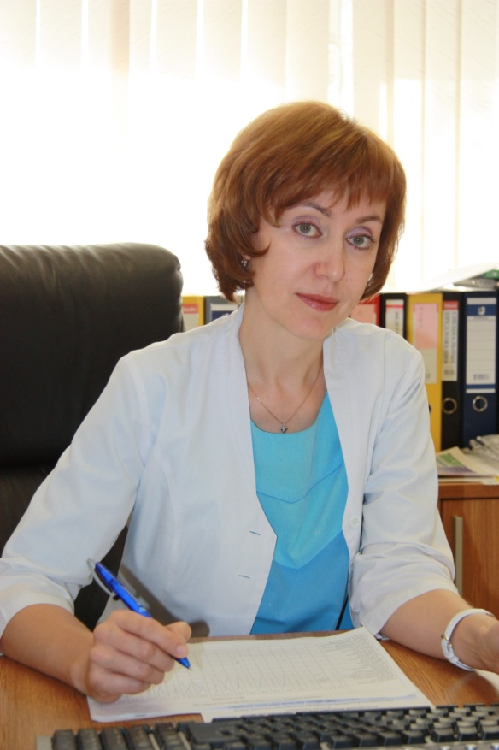
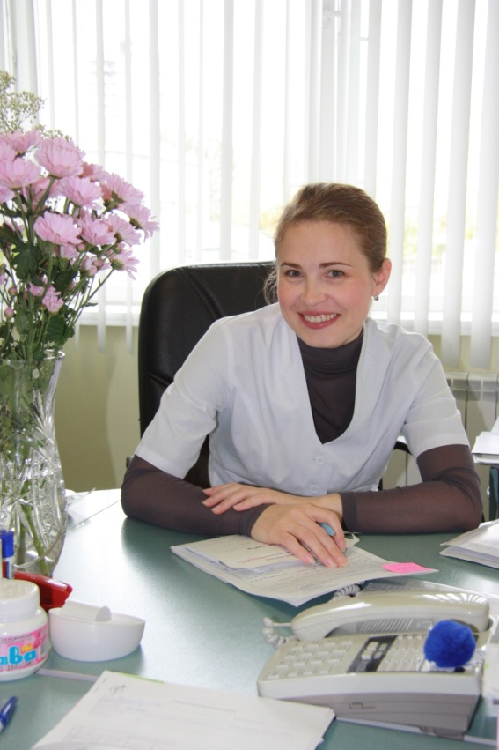
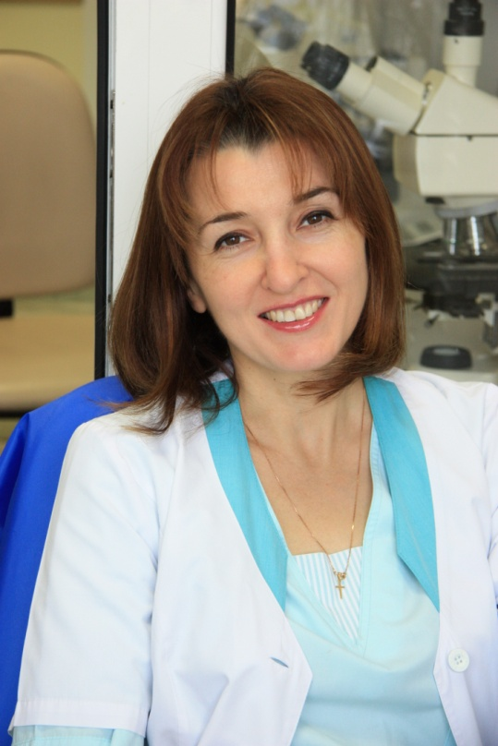

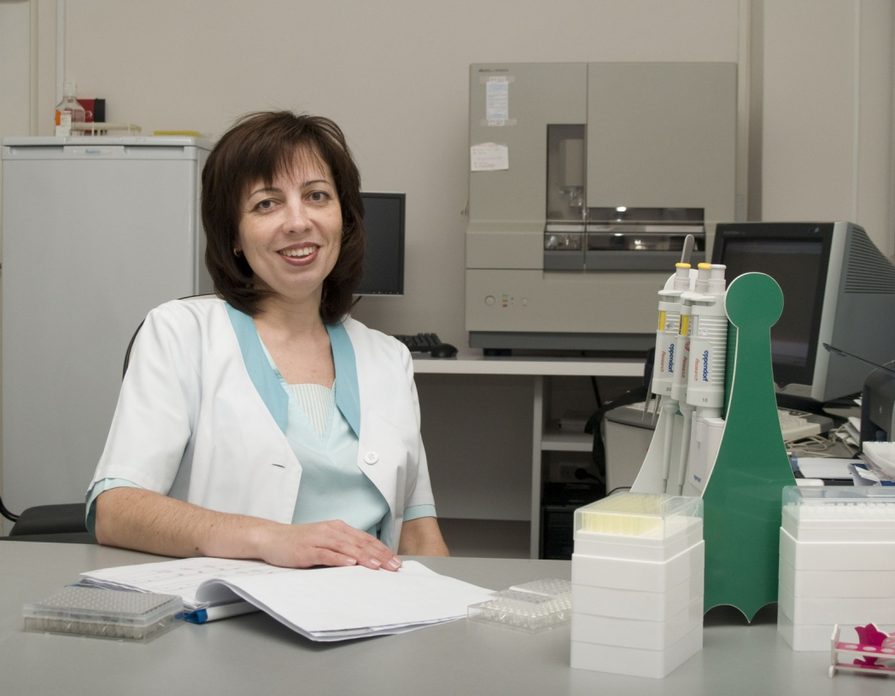
СПАСИБО ЗА ВНИМАНИЕ

